Slide 1







Slide 2




Slide 3

Las empresas / gobiernos dependen cada vez más del software
El software es cada vez más complejo / con más líneas de código
Es muy común que los proyectos terminen tarde, desbordando el presupuesto
Es muy común que el software falle, no funcione bien y tenga muchos errores

Slide 4
Tenemos que cambiar la forma como se desarrolla el software
… Necesitamos una Ingeniería de Software !!
… Necesitamos Fábricas de Software !!

Slide 5
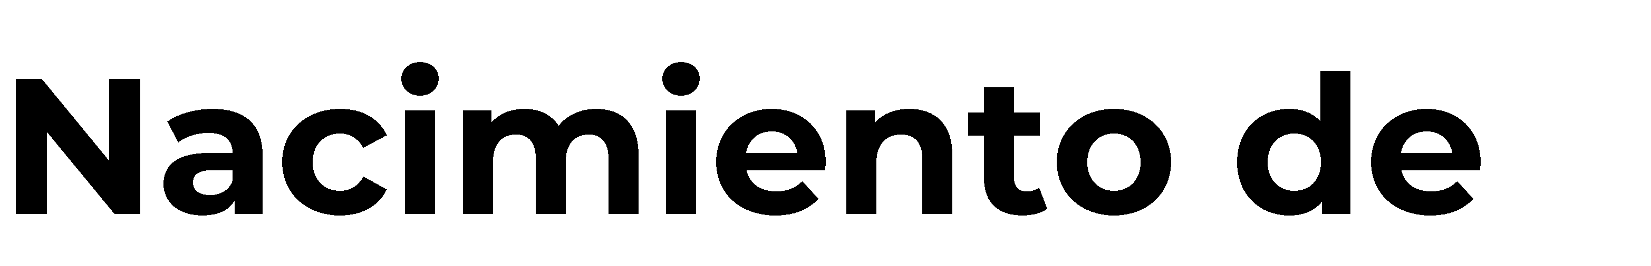


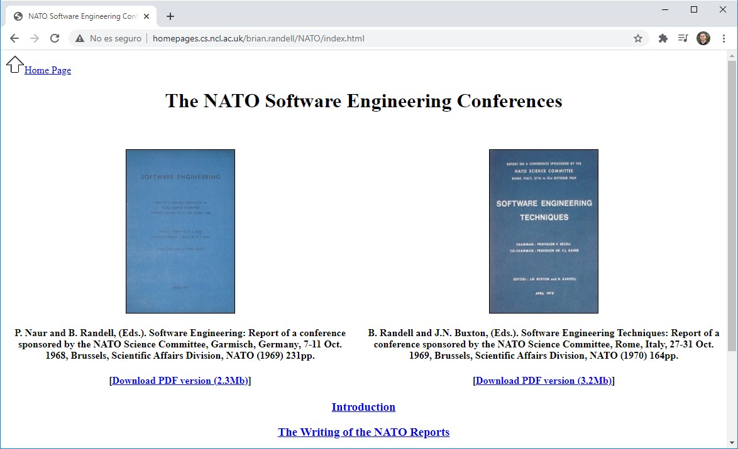
http://homepages.cs.ncl.ac.uk/brian.randell/NATO/index.html

Slide 6


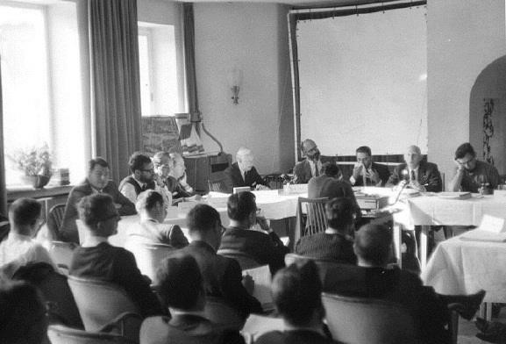
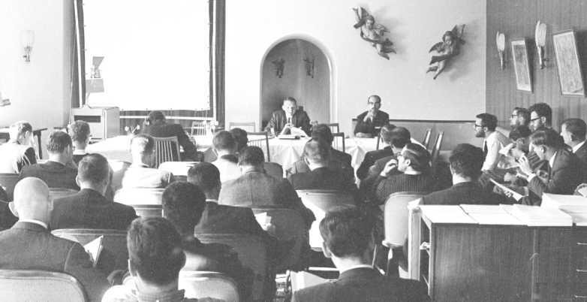



Slide 7

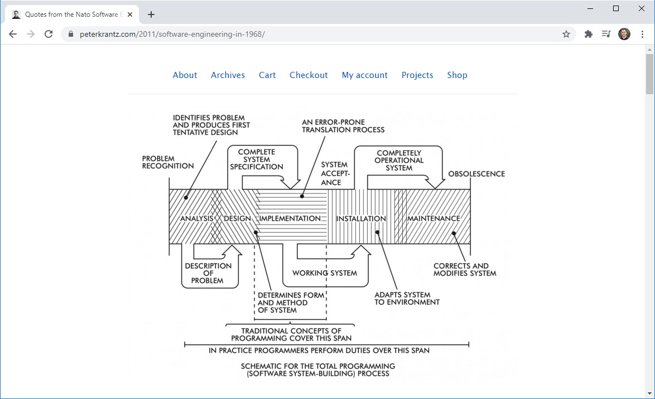
https://www.peterkrantz.com/2011/software-engineering-in-1968/

Slide 8




Slide 9


Slide 10



Slide 11


Slide 12


Slide 14







Slide 15


Slide 17

Aplicación de principios científicos y tecnológicos
A nivel de proyectos / productos
para crear aplicaciones, soluciones que “funcionen”
A nivel de industria
para definir métodos / procesos que funcionen

Slide 18


Slide 19






Slide 21


Slide 22

Varias “metodologías ligeras“ surgieron en la década de los 90s
“ligero” no representaba lo que se quería
Muchos querían tener una mejor descripción
“ágil”, “adaptativo”, “colaborativo” lo representaba mejor

Slide 23

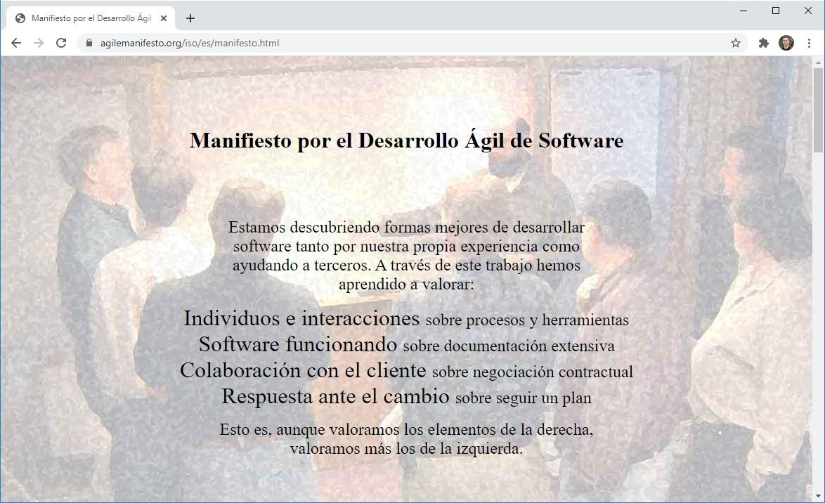
https://agilemanifesto.org/iso/es/manifesto.html

Slide 24


















Slide 25







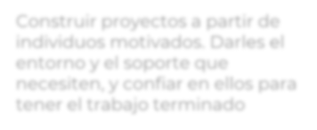
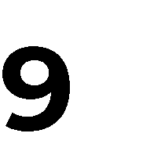





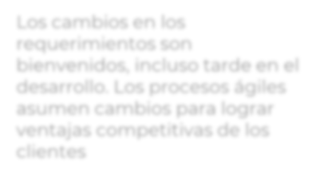


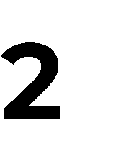






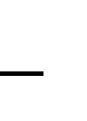


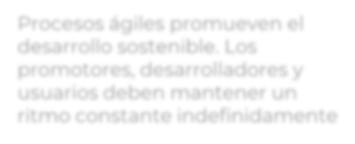






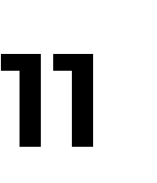

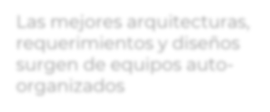
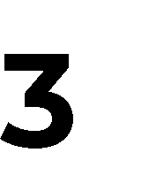


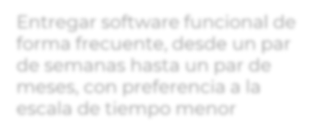
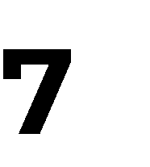






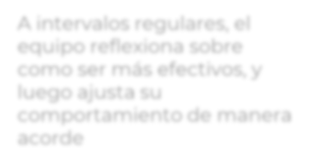
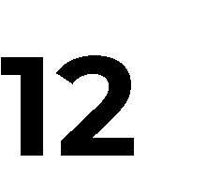





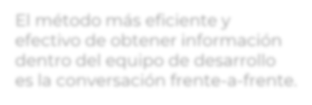


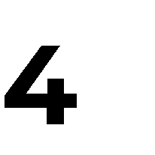











Slide 26


Slide 27
Existen iniciativas para construir una “ingeniería de software”
desde finales de los 1960s
Mejorar las prácticas de desarrollo de software
Mejorar la calidad de los productos de software
Mejorar la eficiencia / rentabilidad de empresas de software
A pesar de las iniciativas, Hoy seguimos con muchos de los problemas que se tenían en esa época.
27

Slide 28
Existen diferencias entre las tareas de “programación” y las tareas de “ingeniería de software”
programas más grandes, más complejos
equipos de desarrollo más grandes, varios equipos
muchos clientes, muchos stakeholders.
énfasis en el mantenimiento de las aplicaciones
28

Slide 29
En la actualidad, la tendencia está en “métodos ágiles”
Énfasis en el producto y no en proyectos
Ciclos de desarrollo más cortos
Equipos autónomos / multidisciplinares / muy técnicos
Estrategias “modernas” de Fábricas de Software
Reuso: Frameworks, Líneas de productos
Automatización: a todo nivel
29

